Slide 1
ΜΑΘΗΜΑ 1^{Ο}
Ιδιότητες καθαρών ουσιών
Με βάση το Κεφάλαιο 3 του Συγγράμματος Θερμοδυναμική για Μηχανικούς, Y Cengel, M Boles, Εκδόσεις Τζιόλα.

Slide 2
Φάσεις μίας καθαρής ουσίας
Καθαρή ουσία είναι ένα μέρος της ύλης στο οποίο:
η σύσταση είναι σταθερή σε όλη του την έκταση.
Π.χ. το νερό, το οξυγόνο, το άζωτο αλλά και ο αέρας, είναι καθαρές ουσίες.
Ένα μίγμα 2 ή περισσοτέρων φάσεων μίας καθαρής ουσίας (π.χ. νερό και ατμός, ή νερό και πάγος, συνεχίζει να είναι καθαρή ουσία.

Slide 3
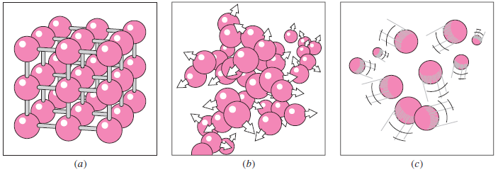
Φάσεις μίας καθαρής ουσίας
Οι τρείς φάσεις μίας καθαρής ουσίας είναι η υγρή, η στερεή και η αέρια
(τα κρυσταλλικά στερεά μπορούν να παρουσιάζουν περισσότερες από μία στερεές φάσεις με διαφορετική κρυσταλλική δομή η κάθε μία, αλλά κάτι τέτοιο δεν θα μας απασχολήσει στο παρόν μάθημα).
Στη στερεή φάση (Σχήμα α) τα μόρια της καθαρής ουσίας είναι σταθερά διατεταγμένα στο χώρο, σε μικρές αποστάσεις μεταξύ τους και με την αύξηση της θερμοκρασίας αυξάνεται το πλάτος ταλάντωσης τους γύρω από τις σταθερές τους θέσεις στο χώρο.
Στην υγρή φάση (Σχήμα β) τα μόρια της καθαρής ουσίας βρίσκονται επίσης σε πολύ μικρή απόσταση μεταξύ τους (εφάπτονται το ένα με το άλλο), όμως μπορούν να κινηθούν ελεύθερα (να κυλήσουν) το ένα επάνω στο άλλο και οι μεταξύ τους σχετικές θέσεις μεταβάλλονται. Με την αύξηση της θερμοκρασίας η κίνηση αυτή επιταχύνεται.
Στην αέρια φάση (Σχήμα γ) τα μόρια βρίσκονται σε μεγάλες αποστάσεις το ένα από το άλλο και κινούνται τυχαία στο χώρο και συγκρούονται μεταξύ τους ή με τις επιφάνειες στερεών ή υγρών που θα συναντήσουν.

Slide 4
Φάσεις μίας καθαρής ουσίας
Κάθε καθαρή ουσία μπορεί να υπάρξει και στις τρεις φάσεις ανάλογα με το συνδυασμό θερμοκρασίας και πίεσης στην οποία βρίσκεται. Έτσι:
αν η θερμοκρασία είναι αρκετά χαμηλή ή η πίεση αρκετά υψηλή, η ουσία θα βρεθεί στη στερεή φάση.
σε έναν, συγκεκριμένο για την κάθε ουσία, συνδυασμό ενδιάμεσων θερμοκρασιών και πιέσεων η ουσία θα βρίσκεται στην υγρή φάση.
αν η θερμοκρασία είναι αρκετά υψηλή ή η πίεση αρκετά χαμηλή, τότε η ουσία θα βρεθεί στην αέρια φάση.
ΠΑΡΑΔΕΙΓΜΑ: νερό και σε σταθερή πίεση 1 atm (= 101.325 Nt/m² = 101.325 Pa = 1,01325 bar):
σε θερμοκρασία κάτω από 0 ºC, θα είναι στερεό (πάγος)
στους 0 ºC το στερεό θα είναι σε ισορροπία με το υγρό και οι δύο φάσεις θα συνυπάρχουν
σε θερμοκρασίες 0 – 100 ºC, το νερό θα είναι υγρό
στους 100 ºC, το υγρό θα είναι σε ισορροπία με το αέριο (ατμός) και οι δύο φάσεις θα συνυπάρχουν και ονομάζονται κορεσμένες (κορεσμένο υγρό, δηλαδή υγρό έτοιμο να εξατμιστεί και κορεσμένος ατμός, δηλαδή ατμός έτοιμος να υγροποιηθεί
πάνω από τους 100 ºC το νερό θα βρίσκεται στην κατάσταση του αερίου (ατμός)

Slide 5
Φάσεις μίας καθαρής ουσίας
Νερό και σε σταθερή πίεση 1 atm (= 101.325 Nt/m² = 101.325 Pa = 1,01325 bar), τότε:
σε θερμοκρασίες 0 – 100 ºC, το νερό είναι υγρό
στους 100 ºC, το υγρό θα είναι σε ισορροπία με το αέριο (ατμός) και οι δύο φάσεις συνυπάρχουν
πάνω από τους 100 ºC το νερό θα βρίσκεται στην κατάσταση του αερίου (ατμός)
Στην περίπτωση 1 (θερμοκρασία: 0 ºC έως 99,999…. ºC, για πίεση 1 atm) το υγρό θα πρέπει να αυξήσει τη θερμοκρασία του, προκειμένου να γίνει κορεσμένο υγρό και στις συνθήκες αυτές το υγρό ονομάζεται υπόψυκτο ή συμπιεσμένο υγρό.
Στην περίπτωση 4 ο ατμός πρέπει να ψυχθεί για να γίνει κορεσμένος και στις συνθήκες αυτές (θερμοκρασία πάνω από 100 ºC και πίεση 1 atm) ο ατμός ονομάζεται υπέρθερμος.
1 atm
100 ºC
κορεσμένος
ατμός
1 atm
>100 ºC
υπέρθερμος
ατμός
1 atm
<100 ºC
υπόψυκτο
ή συμπιεσμένο
υγρό
1 atm
100 ºC
κορεσμένο
υγρό
1 atm
100 ºC
κορεσμένο
μίγμα
Κάτω από
κινούμενο έμβολο
η πίεση είναι
σταθερή
v4 >v3
v5 > v4
v1
v2 ~ v1
v3 >> v2

Slide 6
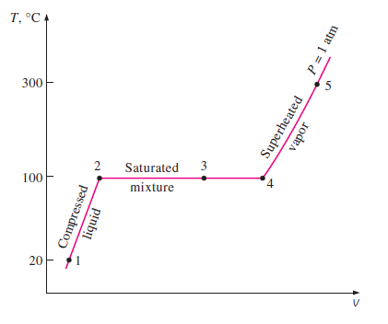
Φάσεις μίας καθαρής ουσίας
… μεταβολή του ειδικού όγκου* (ν) του νερού με τν θερμοκρασίας (Τ) (Ρ = 1 atm)
20 – 100 ºC (υπόψυκτο υγρό) – διαστέλλεται ελαφρά με την αύξηση της θερμοκρασίας
(η αύξηση της θερμοκρασίας γίνεται με την παροχή θερμότητας στο νερό)
στους 100 ºC συμβαίνει αλλαγή φάσης και το νερό βρίσκεται στην κατάσταση του μίγματος κορεσμένου υγρού και κορεσμένου ατμού (ή αλλιώς κορεσμένο μίγμα)
η προσθήκη θερμότητας πολλαπλασιάζει τον v, χωρίς να αυξηθεί η T
στην κατάσταση 2 το κορεσμένο μίγμα αποτελείται από 100 % κορεσμένο υγρό και
στην κατάσταση 4 το κορεσμένο μίγμα αποτελείται από 100 % κορεσμένο ατμό
* Ο όγκος V (m³) είναι μία εκτατική ιδιότητα, δηλαδή εκτός από τη θερμοκρασία και την πίεση εξαρτάται και από τη μάζα της ουσίας (π.χ. στις ίδιες συνθήκες θερμοκρασίας και πίεσης, ο όγκος 2 kg μίας ουσίας είναι διπλάσιος από τον όγκο 1 kg). Για τις εκτατικές ιδιότητες (όπως ο όγκος αλλά και η εσωτερική ενέργεια, η ενθαλπία και η εντροπία, που θα δούμε στη συνέχεια), ορίζονται τα αντίστοιχα ειδικά μεγέθη, όπως ο ειδικός όγκος v, δηλαδή ο όγκος 1 kg μίας ουσίας (με μονάδες m³/kg). Τα εκτατικό μέγεθος συνδέεται με το αντίστοιχο ειδικό μέσω της μάζας της καθαρής ουσίας. Οπότε για τον όγκο: V = m*v [m³].

Slide 7
Φάσεις μίας καθαρής ουσίας
… μεταξύ των καταστάσεων 2 και 4 (κατάσταση 3), το ποσοστό (%) του ατμού στο κορεσμένο μίγμα ονομάζεται ποιότητα του κορεσμένου μίγματος, συμβολίζεται με x:
x3 = (v3 – v2)/(v4 – v2)
όπου v3, v2 και v4, οι ειδικοί όγκοι του νερού στις αντίστοιχες καταστάσεις (ειδικά v2 και v4, είναι οι ειδικοί όγκοι του κορεσμένου υγρού v_{l} και του κορεσμένου ατμού v_{v} στους 100 ºC (ή ισοδύναμα σε πίεση 1 atm) και οι τιμές τους είναι πάντα δεδομένες από πίνακες.

Slide 8
Φάσεις μίας καθαρής ουσίας
Ο όγκος 3 kg κορεσμένου μίγματος νερού/ατμών στα 200 kPa είναι 1, 5 m³. Ποια είναι η ποιότητα του κορεσμένου μίγματος?
(mg kg)*(0,88578 m3/kg) + (mf kg)*(0,001061 m3/kg) = Vmix ⬄
X*Mmix*vg + (1-X)*Mmix*vf = Vmix ⬄ X*vg + (1-X)*vf = Vmix/Mmix (= vmix) ⬄
X*vg + (1-X)*vf = vmix ⬄ X*vg + vf – X*vf = vmix ⬄ X*(vg – vf) = vmix – vf ⬄
X = (vmix – vf)/(vg – vf) ⬄ X = (0,5 – 0,001061)/(0, 88578 – 0,001061) = 0,56395

Slide 9
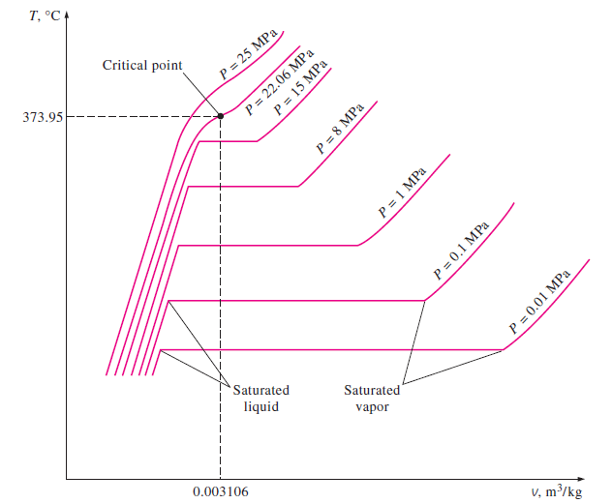
Φάσεις μίας καθαρής ουσίας
Διάγραμμα Τ – ν του νερού, σε διάφορες Ρ – η αύξηση της Ρ ελαττώνει τη διαφορά v_{sv} – v_{sl}
Όταν η πίεση φθάσει τα 22,06 MPa (220,6 bar ή περίπου 220,6 atm), το ευθύγραμμο τμήμα του κορεσμένου μίγματος εκφυλίζεται σε σημείο, το κρίσιμο σημείο (critical point) :
κρίσιμη πίεση Pcr = 22,06 MPa
κρίσιμο ειδικό όγκο vcr = 0,003106 m³/kg
κρίσιμη θερμοκρασία Τcr = 373,95 ºC
Στο κρίσιμο σημείο και σε θερμοκρασίες ή σε πιέσεις πάνω από τις κρίσιμες τιμές, οι καταστάσεις υγρού και ατμού δεν διαχωρίζονται και η ρευστή αυτή φάση της ουσίας ονομάζεται υπερκρίσιμο ρευστό.

Slide 10
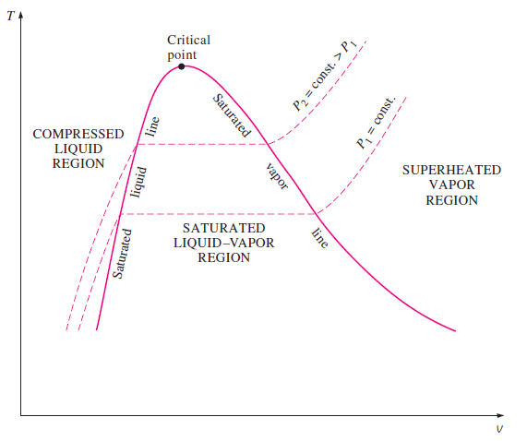
Φάσεις μίας καθαρής ουσίας
Φάσεις μίας καθαρής ουσίας
προσθήκη θερμότητας υπό σταθερή πίεση
αφαίρεση θερμότητας υπό σταθερή πίεση
προσθήκη θερμότητας υπό σταθερό όγκο
αφαίρεση θερμότητας υπό σταθερό όγκο
αύξηση της πίεσης υπό σταθερή θερμοκρασία
ελάττωση της πίεσης υπό σταθερή θερμοκρασία

Slide 11
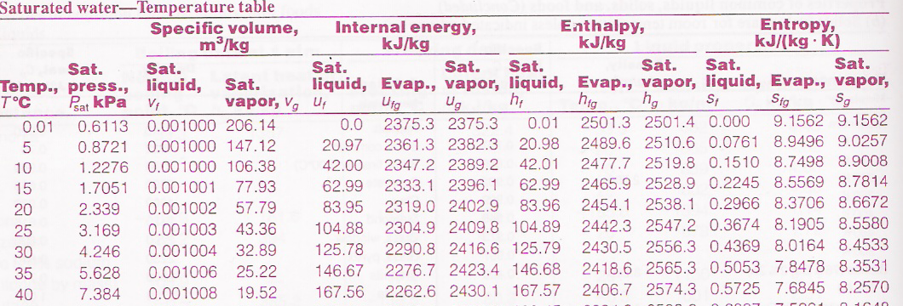
Πίνακες θερμοδυναμικών ιδιοτήτων του νερού
Πίνακας κορεσμένου νερού (ως προς τη θερμοκρασία)
Για δεδομένες θερμοκρασίες δίνει:
την πίεση κορεσμού (ή αλλιώς την πίεση ισορροπίας υγρού-ατμού)
τις τιμές του ειδικού όγκου (vf και vg σε m³/kg)
τις τιμές της ειδικής εσωτερικής ενέργειας (uf και ug σε kJ/kg)
τις τιμές της ειδικής ενθαλπίας (hf και hg σε kJ/kg) και
τις τιμές της ειδικής εντροπίας (sf και sg σε kJ/kgK)
για το κορεσμένο υγρό (δείκτης f) και για τον κορεσμένο ατμό (δείκτης g)
Δίνει επίσης τις τιμές της ειδικής λανθάνουσας εσωτερικής ενέργειας εξάτμισης (ufg σε kJ/kg), της ειδικής λανθάνουσας ενθαλπίας (hfg σε kJ/kg) και της ειδικής λανθάνουσας εντροπίας (sfg σε kJ/kgK), τις οποίες σε ΔΕΝ ΘΑ ΧΡΗΣΙΜΟΠΟΙΟΥΜΕ

Slide 12
Πίνακες θερμοδυναμικών ιδιοτήτων του νερού
Πίνακας κορεσμένου νερού (ως προς τη θερμοκρασία)
Οι τιμές των παραπάνω μεγεθών σε θερμοκρασίες μεταξύ των θερμοκρασιών του Πίνακα, υπολογίζονται με γραμμική παρεμβολή. Π.χ. η ειδική εσωτερική ενέργεια του κορεσμένου ατμού στους 22 ºC είναι:
T, oC ug, kJ/kg
20 2402,9 (22 – 20)/(25 – 20) = (ug – 2402,9)/(2409,8 – 2402,9) ⬄
22 ug ⬄ ug = 2402,9 + (22 – 20)/(2409,8 – 2402,9)/(25 – 20) = 2405,66 kJ/kg
25 2409,8
Αντίστοιχα, η ειδική εσωτερική ενέργεια του κορεσμένου ατμού στους 23 ºC είναι:
(25–23)/(25 – 20) = (2409,8 – ug)/(2409,8 – 2402,9) ⬄ ug = 2409,8 – (25 – 23)*(2409,8 – 2402,9) /(25 – 20) = 2407,04 kJ/kg
Δηλαδή, ως βάση για τη γραμμική παρεμβολή λαμβάνεται κάθε φορά η θερμοκρασία που είναι πιο κοντά στη θερμοκρασία για την οποία την ιδιότητα ψάχνουμε.

Slide 13
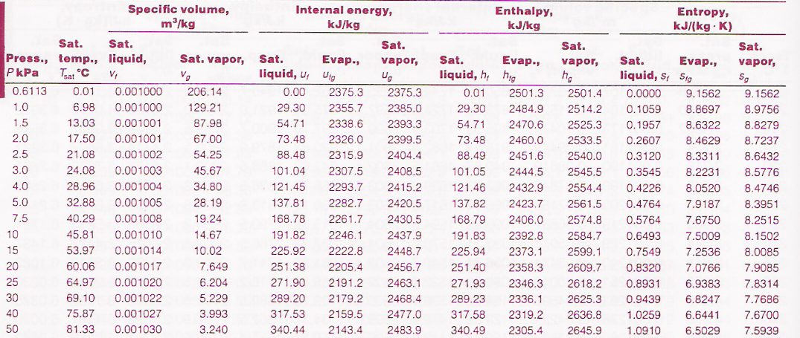
Πίνακες θερμοδυναμικών ιδιοτήτων του νερού
Πίνακας κορεσμένου νερού (ως προς την πίεση)
Για δεδομένες πιέσεις δίνει:
την θερμοκρασία κορεσμού (ή αλλιώς την πίεση ισορροπίας υγρού-ατμού)
τις τιμές του ειδικού όγκου (vf και vg σε m³/kg)
τις τιμές της ειδικής εσωτερικής ενέργειας (uf και ug σε kJ/kg)
τις τιμές της ειδικής ενθαλπίας (hf και hg σε kJ/kg) και
τις τιμές της ειδικής εντροπίας (sf και sg σε kJ/kgK)
για το κορεσμένο υγρό (δείκτης f) και για τον κορεσμένο ατμό (δείκτης g)
Πρόκειται στην ουσία για τον ίδιο με τον προηγούμενο Πίνακα, μόνο που αυτή τη φορά δίνονται οι πιέσεις στην πρώτη στήλη και σε σταθερό βήμα.

Slide 14
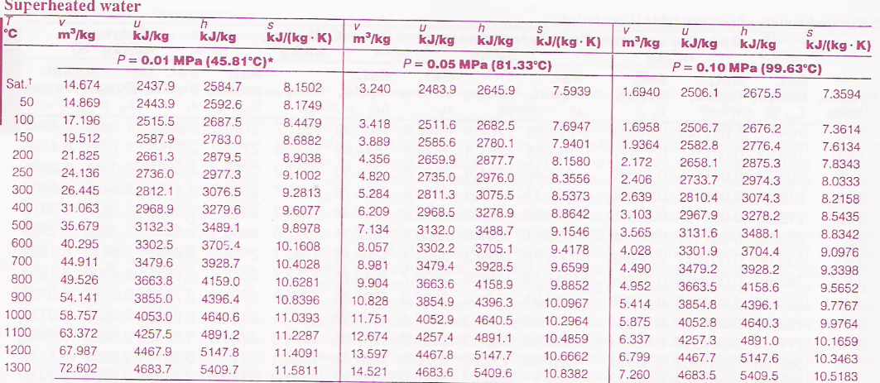
Πίνακες θερμοδυναμικών ιδιοτήτων του νερού
Πίνακες υπέρθερμου ατμού
Πρόκειται για ένα σύνολο μικρότερων πινάκων, ο καθένας σε σταθερή πίεση (για κάθε πίεση αναφέρεται και η αντίστοιχη θερμοκρασία κορεσμού). Σε κάθε πίνακα, στην πρώτη γραμμή δίνονται οι ιδιότητες (vg, ug, hg, sg) του κορεσμένου ατμού και στις επόμενες γραμμές οι ίδιες ιδιότητες του υπέρθερμου ατμού σε δεδομένη θερμοκρασία, πάνω από την θερμοκρασία κορεσμού.
Θα πρέπει να σημειωθεί ότι:
ο υπέρθερμος ατμός, σε συγκεκριμένη πίεση, βρίσκεται πάντα σε υψηλότερη θερμοκρασία από τον κορεσμένο ατμό, στην ίδια πίεση
ο υπέρθερμος ατμός, σε συγκεκριμένη θερμοκρασία, βρίσκεται πάντα σε χαμηλότερη πίεση από τον κορεσμένο ατμό, στην ίδια θερμοκρασία.

Slide 15
Πίνακες θερμοδυναμικών ιδιοτήτων του νερού
Πίνακες υπέρθερμου ατμού
Για τον υπολογισμό των ιδιοτήτων του υπέρθερμου ατμού σε κάποιες συνθήκες, ενδέχεται να χρειαστεί να γίνουν τρεις γραμμικές παρεμβολές. Π.χ. η ειδική ενθαλπία του υπέρθερμου ατμού σε πίεση 60 kPa (0,06 Mpa) και στους 240 ºC, υπολογίζεται ως εξής:
0,05 Μpa, 240 ºC hg = 2976,0 – (250 – 240)*(2976,0 – 2877,7)/(250 – 200) = 2956,34 kJ/kg
0,1 Μpa, 240 ºC hg = 2974,3 – (250 – 240)*(2974,3 – 2875,3)/(250 – 200) = 2954,50 kJ/kg
Και τέλος στα 0,06 Μpa και 240 ºC
hg = 2956,34 + (0,06 – 0,05)*(2954,50 – 2956,34)/(0,1 – 0,05) = 2955,97 kJ/kg

Slide 16
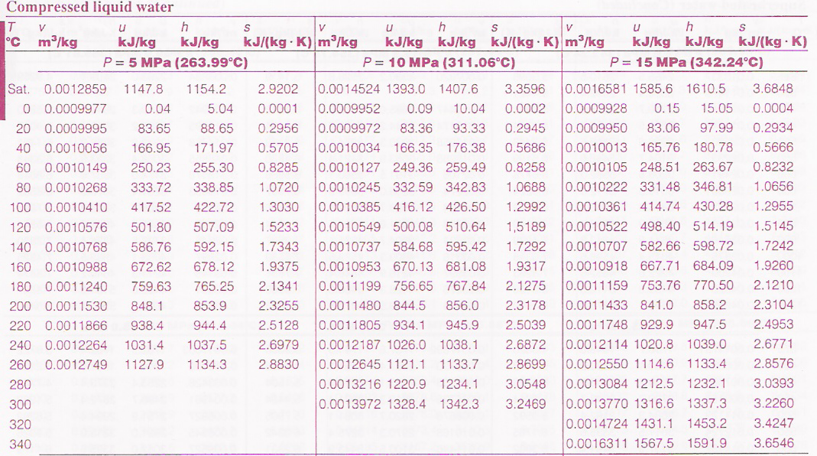
Πίνακες θερμοδυναμικών ιδιοτήτων του νερού
Πίνακες συμπιεσμένου (ή υπόψυκτου) υγρού
Πρόκειται για ένα σύνολο μικρότερων πινάκων, ο καθένας σε σταθερή πίεση (για κάθε πίεση αναφέρεται και η αντίστοιχη θερμοκρασία κορεσμού), όπως και οι πίνακες υπέρθερμου ατμού ….
…. ΑΛΛΑ ΤΟΥΣ ΠΙΝΑΚΕΣ ΑΥΤΟΥΣ ΔΕΝ ΘΑ ΤΟΥΣ ΧΡΗΣΙΜΟΠΟΙΟΥΜΕ
ΓΙΑΤΙ:
οι ιδιότητες του συμπιεσμένου υγρού είναι κατά προσέγγιση ίσες με τις ιδιότητες του κορεσμένου υγρού, στην ίδια θερμοκρασία

Slide 17
Εσωτερική ενέργεια, έργο ογκομεταβολής και ενθαλπία
Η εσωτερική ενέργεια U [kJ] μίας καθαρής ουσίας είναι η συνολική ενέργεια που περιέχεται σε μία ποσότητα μάζας της ουσίας και αφορά την ενέργεια χημικών δεσμών των μορίων της καθαρής ουσίας, την κινητική ενέργεια μεταφοράς, την ενέργεια δόνησης των ατόμων μέσα στο μόριο, την ενέργεια περιστροφής των μορίων, την ενέργεια κίνησης και περιστροφής (spin) των ηλεκτρονίων, ακόμη και η ενέργεια που συγκρατεί τα σωματίδια του πυρήνα των ατόμων.
Οι τιμές εσωτερικής ενέργειας των Πινάκων θερμοδυναμικών ιδιοτήτων (όπως και οι τιμές ενθαλπίας και εντροπίας) είναι σχετικές τιμές μεταξύ της κατάστασης που αναφέρει ο Πίνακας και της κατάστασης αναφοράς. Η κατάσταση αναφοράς για τις τιμές των Πινάκων αυτών είναι η κατάσταση του κορεσμένου νερού σε θερμοκρασία 0,01 ºC, όπου η εσωτερική ενέργεια και η εντροπία παίρνουν την τιμή μηδέν.
Η εσωτερική ενέργεια είναι μία εκτατική ιδιότητα (δηλαδή λαμβάνει τιμές ανάλογες της μάζας της ουσίας που βρίσκεται σε μία κατάσταση), οπότε και για την εσωτερική ενέργεια ορίζεται η ειδική εσωτερική ενέργεια u (kJ/kg) η οποία αναφέρεται στην εσωτερική ενέργεια που περιέχεται σε μάζα 1 kg της καθαρής ουσίας στην ίδια κατάσταση (σε αναλογία με τον όγκο V [m³] και τον ειδικό όγκο v [m³/kg]).

Slide 18
Εσωτερική ενέργεια, έργο ογκομεταβολής και ενθαλπία
Όταν μία ουσία αυξάνει τον όγκο της (διαστέλλεται) κατά V [m³], υπό πίεση Ρ [kPa] τότε παράγει έργο:
Wb = P * V [m³ * kPa = m³ * kNt/m² = kNt * m = kJ]
η σε όρους ειδικών μεγεθών:
wb = P * v [m³/kg *kPa = m³ * kNt/kg*m² = kNt * m/kg = kJ/kg]
Αντίστοιχα όταν συστέλλεται, καταναλώνει (απορροφά) έργο Wb. Παράδειγμα, ένα έμβολο σε ένα κύλινδρο, που περιέχει μία ουσία. Όταν η ουσία διαστέλλεται, το έμβολο κινείται προς τα έξω και μας δίνει έργο. Το έργο αυτό που έχει να κάνει με τη μεταβολή του όγκου μίας ουσίας ονομάζεται έργο ογκομεταβολής Wb [kJ] και όταν έχει να κάνει με τη μεταβολή του όγκου 1 kg της ουσίας ονομάζεται ειδικό έργο ογκομεταβολής wb [kJ/kg].
Όταν ένα ποσό ενέργειας Ε1 μεταφέρεται προς μία ουσία (η ενέργεια μεταφέρεται είτε με τη μορφή θερμότητας, είτε με τη μορφή έργου) και η ουσία μεταβαίνει (εξαιτίας αυτής της μεταφοράς) από την κατάσταση 1 στην κατάσταση 2, τότε:
αν ο όγκος της ουσίας δεν μεταβάλλεται (π.χ. αν η ουσία βρίσκεται μέσα σε ένα άκαμπτο στεγανό δοχείο), τότε όλη η ενέργεια μεταφράζεται σε αύξηση της εσωτερικής ενέργειας U της ουσίας (Ε1 = ΔU)
αν όμως ο όγκος της ουσίας μεταβάλλεται (π.χ. όταν αυτή βρίσκεται σε έναν στεγανό κύλινδρο με κινούμενο έμβολο), τότε για να μεταβεί η ουσία από την κατάσταση 1 στην κατάσταση 2, και να μεταβληθεί η εσωτερικής της ενέργεια κατά ΔU, τότε το ποσό της ενέργειας που πρέπει να μεταφερθεί προς της ουσία θα πρέπει να είναι μεγαλύτερο από το Ε1 κατά το έργο ογκομεταβολής P*ΔV. Έστω Ε2 αυτό το ποσό της ενέργειας για το οποίο ισχύει Ε2 = Ε1 + PΔV = ΔU + PΔV. Με τον τρόπο αυτό ορίζεται το θερμοδυναμικό μέγεθος της ενθαλπίας ΔΗ [kJ], ως ΔΗ = ΔU + PΔV και αν 1 είναι η κατάσταση αναφοράς:
Η = U + PV [kJ]
η οποία ως άθροισμα δύο εκτατικών μεγεθών είναι επίσης εκτατικό μέγεθος, οπότε ορίζεται και η ειδική ενθαλπία h [kJ/kg]. Δηλαδή, η ενθαλπία είναι η εσωτερική ενέργεια μίας ουσίας σε μία κατάσταση συν το έργο ογκομεταβολής που αντάλλαξε η ουσία με το περιβάλλον της κατά τη μετάβαση της ουσίας από την κατάσταση αναφοράς στην κατάσταση αυτή, όταν η μετάβαση αυτή συνοδεύεται από μεταβολή του όγκου της ουσίας.

Slide 19
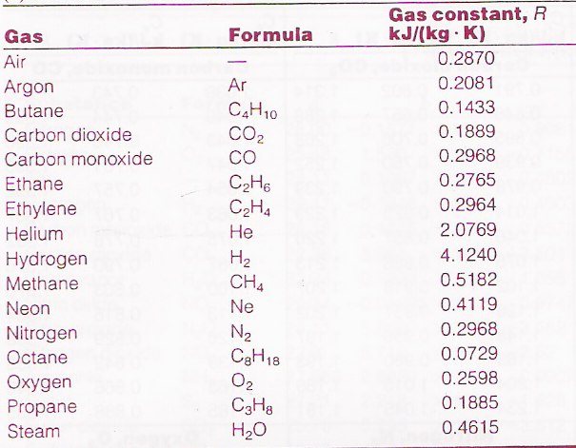
Ατμοί και Ιδανικά Αέρια
Οι Πίνακες Υπέρθερμου Ατμού, μεταξύ άλλων δίνουν και τη μεταβολή του ειδικού όγκου των ατμών του νερού, που δεν είναι “έτοιμοι” να υγροποιηθούν (που δεν είναι κορεσμένοι), σε σχέση με την πίεση και τη θερμοκρασία που βρίσκονται. Ο Robert Boyle το 1662, παρατήρησε ότι σε καταστάσεις “υψηλής” θερμοκρασίας και “χαμηλών” πιέσεων, ο ειδικός όγκος, η πίεση και η θερμοκρασία , όχι μόνο των ατμών νερού άλλα όλων των αερίων συνδέονται με μία εξίσωση, την καταστατική εξίσωση των ιδανικών αερίων:
Pv = R*T
όπου P η πίεση, Τ η απόλυτη θερμοκρασία, v ο ειδικός όγκος και R μία σταθερά (η σταθερά του αερίου) που εξαρτάται και είναι διαφορετική για κάθε αέριο, στις συνθήκες αυτές.
Η ύπαρξη μίας τέτοιας εξίσωσης και για την περιοχή καταστάσεων Τ – Ρ που ισχύει, απαλλάσσει από την ανάγκη για την κατάρτιση και τη χρήση πινάκων, όσον αφορά τη θερμοκρασία, την πίεση και το ν ειδικό όγκο. Η σταθερά του κάθε αερίου έχει μονάδες:
R = P * v / T [kPa * (m³/kg) / K = (kNt/m²) * (m³/kg) / K = (kNt * m)/(kg*K) = kJ/(kg*K)]
μπορεί να βρεθεί σε πίνακες ή να υπολογιστεί από τη σχέση:
R = Ru/M
όπου Ru (Runiversalis) η παγκόσμια σταθερά των αερίων και Μ η μοριακή μάζα (το μοριακό βάρος) του κάθε αερίου. Η παγκόσμια σταθερά των αερίων έχει μονάδες:
Ru = R * M [(kJ/(kg*K)) * (kg/kmol) = kJ/(kmol*K)]
και τιμές 8,314 kJ/(kmol*K) ή 8,314 (kPa * m³) /(kmol*K) ή 0,08314 (lt * bar) /(kmol*K) (όπου bar ~ atm). Το μοριακό βάρος ενός αερίου (η μοριακή του μάζα) είναι η μάζα (kg) ενός mol του αερίου αυτού.

Slide 20
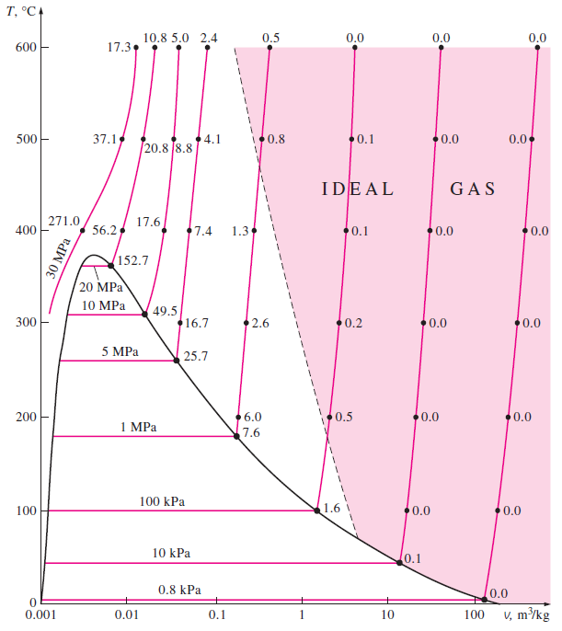
Ατμοί και Ιδανικά Αέρια
Η καταστατική εξίσωση των ιδανικών αερίων με τις παραπάνω μορφές, έχει μονάδες:
P * v = R * T ⬄ P * v = (Ru/M) * T [kJ/kg]
δηλαδή ειδικής ενέργειας ή ενέργειας ανά μονάδα μάζας. Για οποιαδήποτε μάζα m ενός αερίου, λαμβάνει τη μορφή:
P * (v *m) = m * R * T ⬄ P * V = m * R *T ⬄ P * V = (n * M) * (Ru/M) *T ⬄ P * V = n * Ru *T [kJ]
(που είναι και περισσότερο γνωστή) αφού η μάζα μία ποσότητας αερίου είναι ο αριθμός n των mol του αερίου επί τη μάζα ενός mol (τη μοριακή μάζα) του αερίου.
Όπως αναφέρθηκε οι παραπάνω εξισώσεις ισχύουν σε καταστάσεις “υψηλής” θερμοκρασίας και “χαμηλής” πίεσης, καταστάσεις στις οποίες το αέριο συμπεριφέρεται ως ιδανικό. Οι έννοιες της υψηλής θερμοκρασίας και τις χαμηλής πίεσης είναι διαφορετικές για κάθε αέριο και σχετίζονται με το πόσο η θερμοκρασία και η πίεση του “απέχουν” από την κατάσταση κορεσμού του και από το κρίσιμο σημείο του. Π.χ. για τον ατμό του νερού, από τα Διάγραμμα Τ – ν φαίνεται ότι σε χαμηλές πιέσεις, αυτός συμπεριφέρεται σαν ιδανικό αέριο ακόμη και κοντά στη γραμμή κορεσμού του, σε υψηλότερες όμως πιέσεις ακολουθεί την καταστατική εξίσωση μόνο όταν η θερμοκρασία απέχει πολύ από τη θερμοκρασία κορεσμού του (οι τιμές μέσα στο σχήμα δίνουν την ποσοστιαία απόκλιση του πραγματικού ειδικού όγκου των ατμών νερού από την τιμή του ειδικού όπως υπολογίζεται από την καταστατική εξίσωση, αν δηλαδή ο ατμός θεωρηθεί ιδανικό αέριο). Γενικά φαίνεται ότι ο ατμός προσεγγίζει τη συμπεριφορά του ιδανικού αερίου όσο η κατάσταση στην οποία βρίσκεται απομακρύνεται από την κρίσιμη κατάσταση (από το κρίσιμο σημείο).
Τα συνήθη σταθερά (που δεν βρίσκονται κοντά στις συνθήκες υγροποίησης τους) αέρια (αέρας, άζωτο, οξυγόνο, διοξείδιο του άνθρακα κ.α.) στις συνθήκες περιβάλλοντος βρίσκονται ήδη αρκετά μακριά από το κρίσιμο τους σημείο και προσεγγίζουν τη συμπεριφορά ιδανικού αερίου (συμπεριφορά ιδανικού αερίου σημαίνει η μεταβολή των ν, Ρ, Τ να περιγράφεται με ικανοποιητική ακρίβεια από την καταστατική εξίσωση των ιδανικών αερίων).

Slide 21
Ατμοί και Ιδανικά Αέρια
Η απόκλιση της συμπεριφοράς ενός αερίου από την ιδανική συμπεριφορά, περιγράφεται από τον συντελεστή συμπιεστότητας Z, ο οποίος ορίζεται ως λόγος του πραγματικού ειδικού όγκου ενός αερίου προς τον ειδικό όγκο που υπολογίζεται από την καταστατική εξίσωση των ιδανικών αερίων:
Ζ = vactual/videal = vactual/(R * T/P) = (P * vactual )/ (R * T)
και είναι αδιάστατος (δεν έχει μονάδες). Από τον ορισμό του συντελεστή συμπιεστότητας, η καταστατική εξίσωση (η εξίσωση που συνδέει τα μεγέθη ν, Ρ και Τ σε μία κατάσταση) γίνεται:
P * v = Z * R * T [kJ/kg]
όπου βέβαια ο ειδικός όγκος v στην εξίσωση είναι ο πραγματικός ειδικός όγκος του αερίου σε συνθήκες Τ και Ρ ( όπως άλλωστε και στην καταστατική εξίσωση των ιδανικών αερίων ο ειδικός όγκος v είναι επίσης ο πραγματικός όγκος, όταν το αέριο συμπεριφέρεται πράγματι ως ιδανικό).
Η απόκλιση ενός αερίου από την ιδανική συμπεριφορά εξαρτάται από το πόσο απέχει η κατάσταση στην οποία βρίσκεται, από την κρίσιμη του κατάσταση. Το πόσο απέχει η θερμοκρασία του από την κρίσιμη του θερμοκρασία εκφράζεται από το μέγεθος που ονομάζεται ανηγμένη θερμοκρασία Tr και πόσο απέχει η πίεση του από την αντίστοιχη κρίσιμη πίεση, περιγράφεται από το μέγεθος που ονομάζεται ανηγμένη πίεση Pr:
Tr = T/Tcr και Pr = P/Pr [αδιάστατα]
Έχει βρεθεί ότι όλα τα αέρια παρουσιάζουν την ίδια απόκλιση από την ιδανική συμπεριφορά (δηλαδή παραπλήσιους συντελεστές συμπιεστότητας Ζ) στις ίδιες περιοχές τιμών Tr και Pr, παρόλο που οι πραγματικές θερμοκρασίες και πιέσεις για τις ίδιες Tr και Pr ενδέχεται να αποκλίνουν πολύ από αέριο σε αέριο. Έτσι το διάγραμμα του συντελεστή συμπιεστότητας ως προς τις ανηγμένες συνθήκες Tr και Pr ισχύει, με μικρές αποκλίσεις, για όλα τα αέρια.

Slide 22
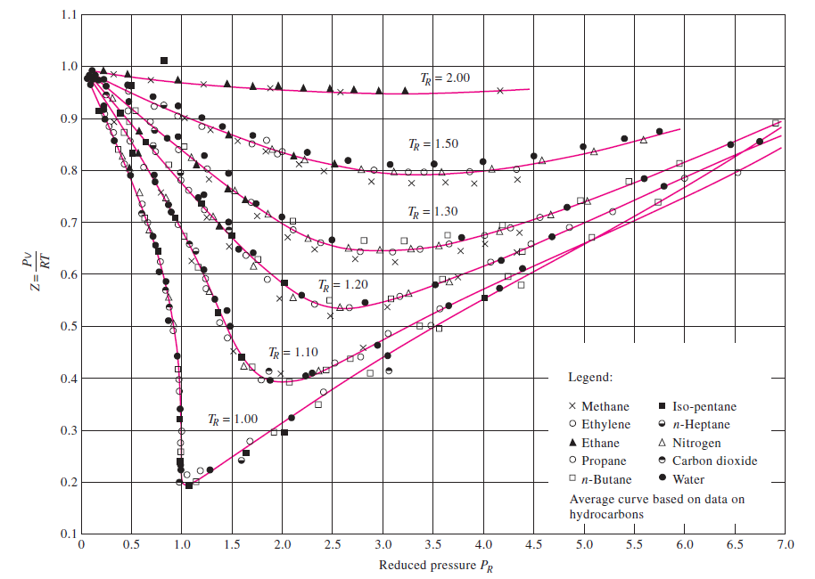
Ατμοί και Ιδανικά Αέρια
Συντελεστής συμπιεστότητας ως προς τις ανηγμένες συνθήκες

